Slide 1
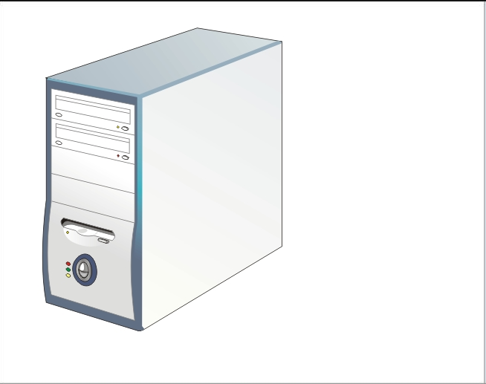
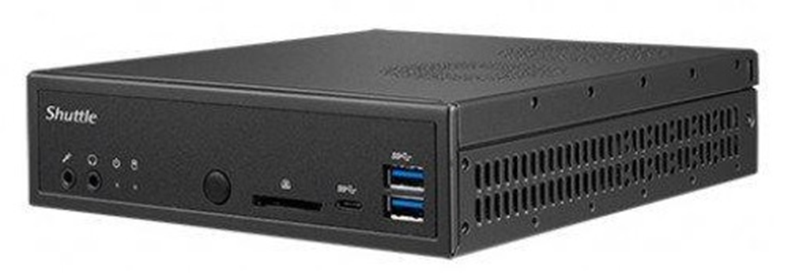

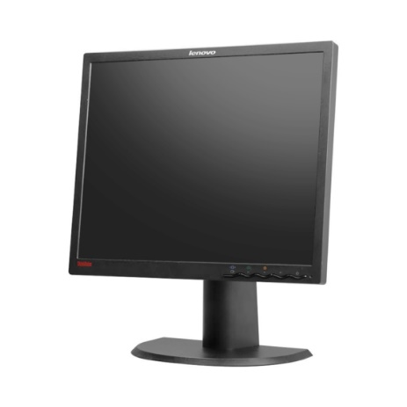
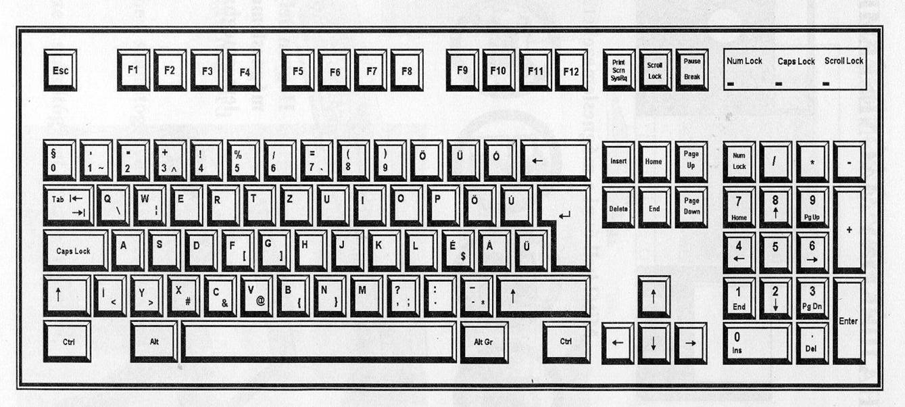
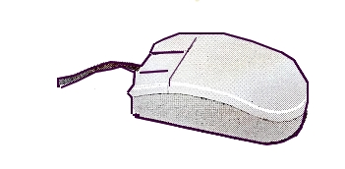
A számítógép fő részei
számítógépház
monitor
billentyűzet
egér

Slide 2
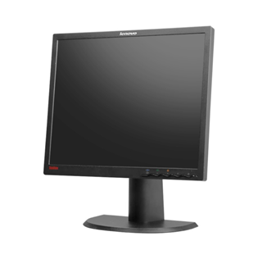
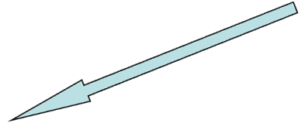
Hogyan is kell bekapcsolni a gépet?
1. Először a monitort kapcsoljuk be!

Slide 3
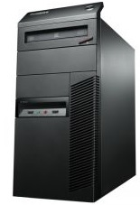
Hogyan is kell bekapcsolni a gépet?
2. Majd a számítógépházat.

Slide 4
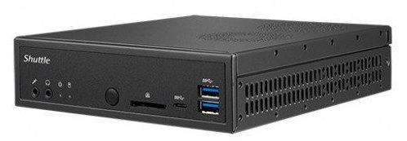
Hogyan is kell bekapcsolni a gépet?
2. Majd a számítógépházat.
Ez a visszajelző lámpa

Slide 5
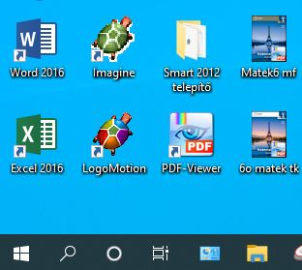


Hogyan kell kikapcsolni a gépet?
1. A monitor sarkában levő start gombra
kattintunk , majd a leállítás parancsra.
A számítógépházat kikapcsolni nem kell, ezek után magától leáll.
2. Kikapcsoljuk a monitort.

